Slide 1

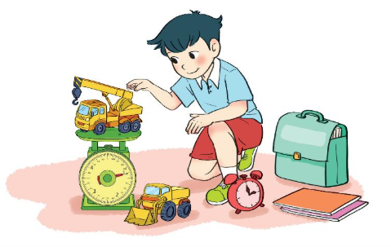



Thứ ba ngày 30 - 11 -2021
Toán
Luyện tập

Slide 2

Bài 23
PHÉP TRỪ (có nhớ) SỐ CÓ HAI CHỮ SỐ
CHO SỐ CÓ HAI CHỮ SỐ

Slide 3
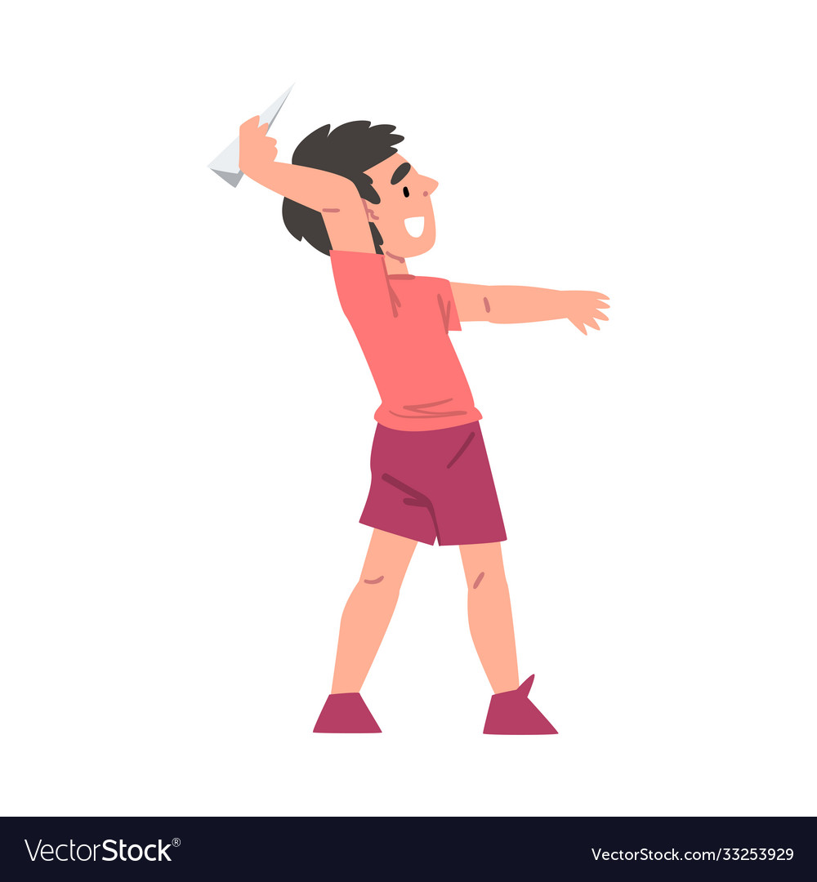
KHỞI ĐỘNG

Slide 4


Trò chơi Ong Về Tổ
Bắt đầu

Slide 5




53 – 4 = ?
49
49
tiếp theo
49
41
42
39

Slide 6

50 – 35 = ?
15
Quay về
Tiếp theo
15
20
85
45

Slide 7

Sách Toán_Trang 90

Slide 8



1
Tính nhẩm
100 – 40 = 60
100 – 70 = 30
10 chục – 4 chục = 6 chục
10 chục – 7 chục = 3 chục
100 – 90 = 10
10 chục – 9 chục = 1 chục

Slide 9
2
Bình xăng của một ô tô có 42l xăng. Ô tô đã đi một quãng đường hết 15l xăng. Hỏi bình xăng của ô tô còn lại bao nhiêu lít xăng?
Bài giải
Số lít xăng bình xăng của ô tô còn lại là:
42 – 15 = 27 (l)
Đáp số: 27 l xăng.

Slide 10
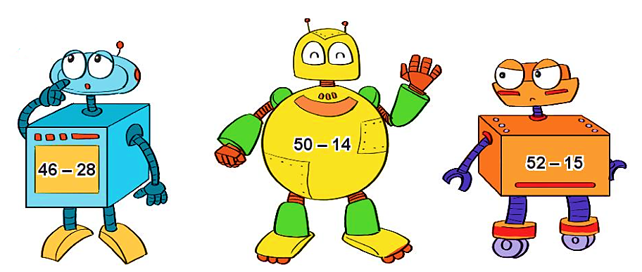
3
26
36
26
26
37
18
a) Rô-bốt có thân dạng khối lập phương ghi phép tính có kết quả bằng bao nhiêu?
18
46 – 28 =
b) Rô-bốt nào ghi phép tính có kết quả lớn nhất?
→ Rô-bốt có dạng khối hộp chữ nhật có kết quả lớn nhất.

Slide 11
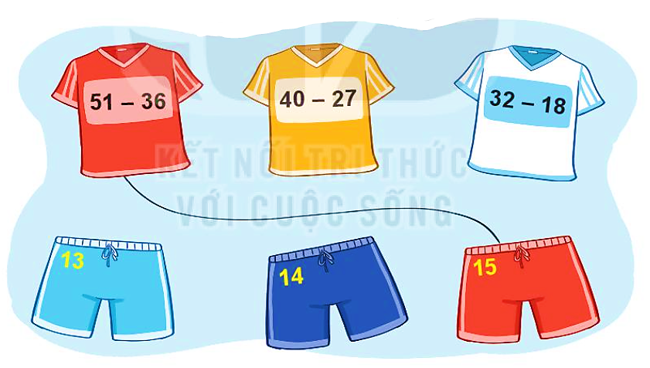
4
Tìm quần phù hợp với áo.

Slide 12
CỦNG CỐ

Slide 13
DẶN DÒ
Hoàn thành bài …
Xem lại bài đã học
Chuẩn bị bài mới

